Slide 1
Мир детства в прозе Владислава Петровича Крапивина
Читательская конференция по прозе В.П.Крапивина в 6 классе

Slide 2
По чтению можно узнать и определить человека. Ибо каждый человек есть то, что он читает, и все мы становимся неизменно тем, что мы вычитываем из прочитанного,- как бы букетом собранных нами в чтении цветов. И.А.Ильин

Slide 3
1. Нет книг, которые читать рано 2.Есть книги, которые читать поздно 3.Именно в отрочестве нужно составить список книг, которые обязательно нужно успеть прочесть. Составить - и после этого отказаться от всякой чепухи, которой сейчас везде - навалом. Маргарита Чуданова «Не для взрослых. Время читать. Полка I» 2009 год
3 закона чтения

Slide 4
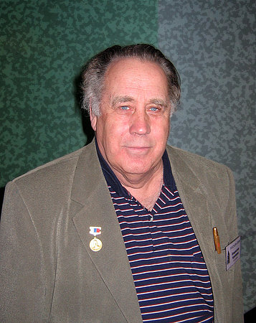
Владислав Петрович Крапивин- писатель и педагог
Родился в г. Тюмени 14 октября 1938 года в семье педагогов Петра Федоровича и Ольги Петровны Крапивиных. В 1956 году поступил на факультет журналистики Уральского государственного университета им. А. М. Горького. Во время обучения в университете был зачислен в штат газеты "Вечерний Свердловск".

Slide 5
Детство - это
Период человеческого развития, когда он учится понимать окружающий мир, хотя временные рамки последней стадии индивидуальны, непостоянны во времени и зависят от принятой системы возрастной периодизации.
Детство принято подразделять на четыре периода:
младенчество, от рождения до одного года
раннее детство, от года до 3 лет
дошкольный возраст, от 3 до 6-7 лет
школьный возраст с 6-7 до 15 лет

Slide 6
Что важно для ребёнка в 10-12 лет?
Любовь родителей
Настоящие друзья
Общение со сверстниками
Развлечения или увлечения
Дружба
Успехи в учёбе

Slide 7
дети 11 лет и окружающие
В этом возрасте дети уже должны считаться с другими, адекватно реагировать на окружающих, прислушиваться к мнению ближнего. В этом возрасте должна увеличиться независимость по отношению к педагогам и родителям. Дети 11 лет уже должны уметь планировать свой досуг сами и распоряжаться своим временем, в том числе, свободным, заполнять его с пользой и самостоятельно.

Slide 8
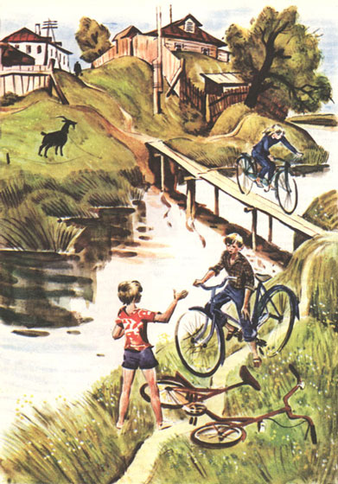
Уверенность в своих силах
Физическая сила через занятия спортом
Вырабатывать силу воли
Учиться подавлять страх
Уверенность в своей правоте

Slide 9
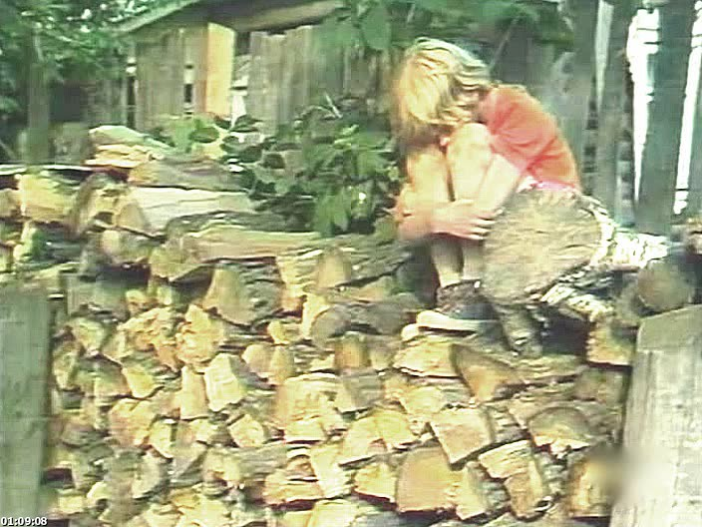
«Та сторона, где ветер»
В жизни каждого человека случается беда. И порой кажется, что справиться с ней совершенно невозможно. Но несчастье отступает, если рядом оказывается настоящий друг, который разделит с тобой твою боль, поможет выстоять, не сломаться.

Slide 10
И злость эта помогала ему брать метр за метром. Он не трус, пусть боятся другие... “Трусов родила наша планета, все же ей выпала честь: есть мушкетеры...” Есть слова, от которых щиплет в глазах и хочется вскочить на коня, чтобы мчаться в атаку. Есть такие песни. А как назывался тот фильм? Да, “Двадцать лет спустя”. Непонятное название. А все остальное понятно. Есть мушкетеры, есть...

Slide 11
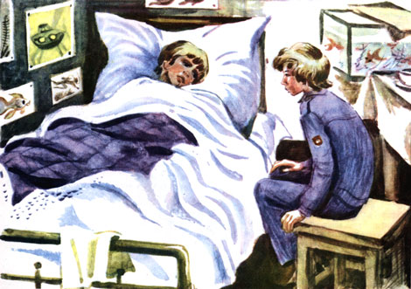
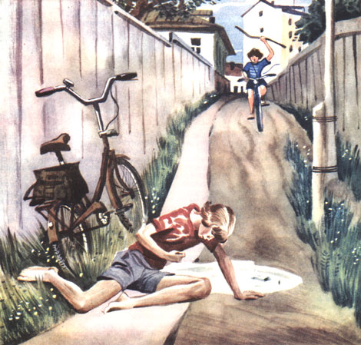
Как зарождается настоящая дружба?

Slide 12
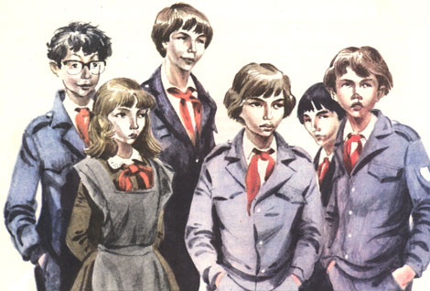
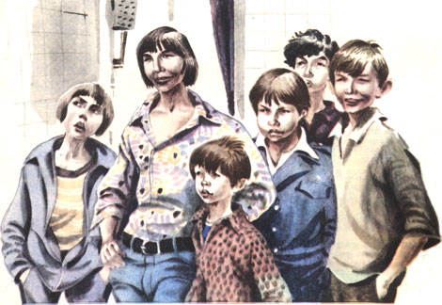
Дети 12 лет должный уметь поддерживать дружбу, учиться дружить и с мальчиками и с девочками.

Slide 13
«Та сторона, где ветер»
О дружбе
О жизненных целях
Умении признавать и исправлять свои ошибки
О родителях и детях
Человек, даже маленький, сможет преодолеть любые трудности , если ставит перед собой достойную цель и знает , чего хочет добиться в жизни

Slide 14
? Что заставило Генку добросовестно и добровольно учить английский?

Slide 15
Я сначала не любил ветер…Только уж потом полюбил, когда понял... От ветра знаешь как погода зависит! Конечно... есть еще разные внешние признаки. Например, цвет неба, форма облаков. Облака - это ведь важно: перистые, кучевые, слоистые. Только ведь скажут, если надо, верно? Не один же я буду. ? Какая сторона характера Владика раскрывается в этом эпизоде?

Slide 16
То, что было раньше - зловещее наступление грозы, молнии над головой, оглушительный треск разрядов, - показалось теперь смешными пустяками и забылось мгновенно. Генка увидел по-настоящему страшное. ? Что так испугало Генку?

Slide 17
Ладно, - ответил Яшка и встал. - Мозги... Я хоть на второй год не оставался. Он ждал, что теперь-то Генка взорвется. Но, листая страницы в конце учебника, где был словарь, Генка хладнокровно произнес: -А кто оставался? Это было совсем непонятно. Он стал какой-то непрошибаемый. От такой неожиданности Яшкина обида исчезла, осталось только удивление. Но Генка сидел к нему спиной и разговаривать не собирался. Яшка толкнул плечом дверь: Пойду я... ? Что так изменило Генку?

Slide 18
…он у всех на глазах катался на лыжах-коротышках с откоса за пристанью… Все топтались наверху, а он взял да и ахнул вниз, бросив при этом непонятные слова: “Трусов родила наша планета...” Левую лыжу потом так и не нашли в снегу... А может быть, после того, как он сцепился с одним пятиклассником и держался, пока не подоспели Генка, Шурик и Антон Калинов? Или просто потому, что девять лет гораздо больше, чем восемь? ? О ком из героев?

Slide 19
Учителя и ученики
Да так. Из-за разговора. На истории. Есть у нас учительница. Ты, наверно, ее видел: такая, с бородавкой. На носу бородавка... На носу... Изображает из себя профессоршу, а на самом деле... Вспоминать не хочется. Не столько по истории рассказывает, сколько лекции по воспитанию читает. Тоска заупокойная... “Ну и Шурка!” - ахнул про себя Илька. И сегодня тоже завелась... - Шурик передохнул и гнусавым голосом начал: “Мне совершенно непонятно легкомыслие и беспечность нынешних школьников. Совершая необдуманные поступки, они не желают представить, какой результат может повлечь за собой такой поступок. У вас уже есть печальный пример.

Slide 20
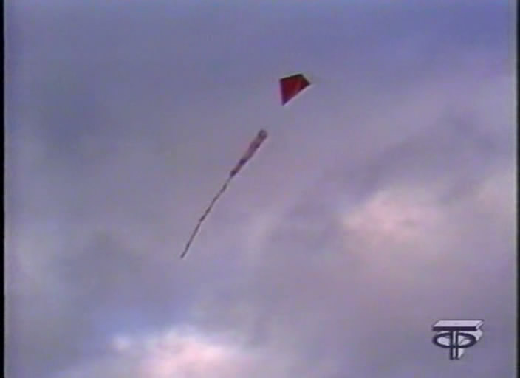
В.П.Крапивин «Та сторона, где ветер»
Это повесть о мальчишках с верными и смелыми сердцами, о настоящей дружбе, о том, как научиться любить и понимать друг друга, сопереживать и вовремя приходить на помощь.

